Slide 1
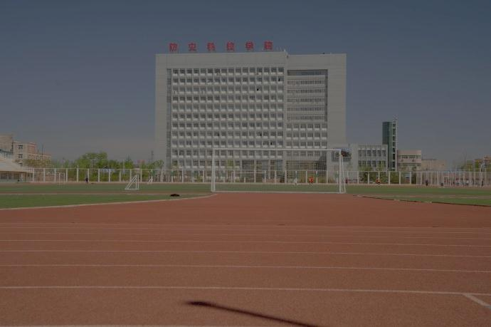
Python
刘帅--信息工程学院

Slide 2
实验目的： 强化while循环语句；掌握双层循环。

Slide 3
实验内容：
1、使用while语句打印输出前100个数中的所有能被5整除的数，并每打印5个换一次行。

Slide 4
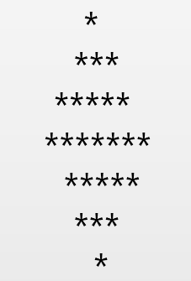
实验内容：
2、使用while语句打印

Slide 5
实验内容：
3、游戏设计：使用while语句写一个猜字游戏，并统计猜了多少次成功。系统随机生成一个0~100数据，然后让用户来猜这个数是什么，如果输入的值比生成的值小，就提示小了，再猜，如果大了就提示大了，继续猜，直到才对结束，并打印输出总共猜了多少次成功。

Slide 6
循环练习02
完成实践 1-3 并提交。

